Slide 1
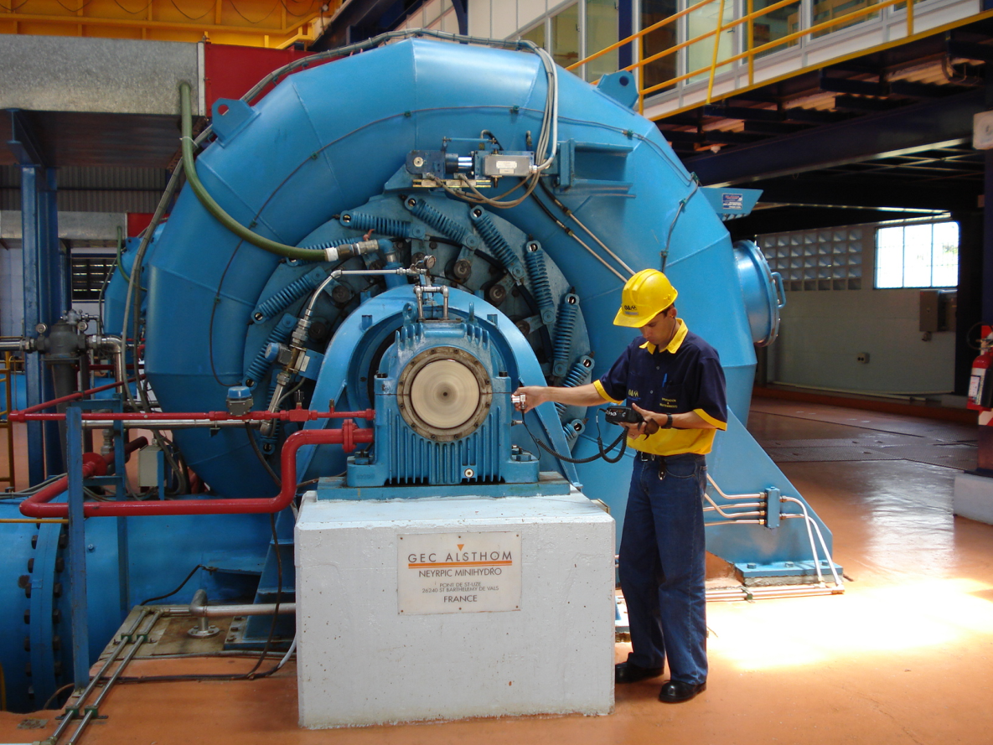
ADQUISICIÓN DE VIBRACIONES MECÁNICAS DE UN MOTOR EN FUNCIONAMIENTO USANDO LABVIEW
ESPOL
FIEC
INFORME DE MATERIA DE GRADUACIÓN
Profesor:
Ing. Holger Cevallos
Integrantes:
Douglas Acosta
Johannex Molina

Slide 2
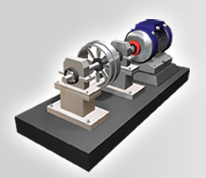
Temas
Mantenimiento Predictivo
Conceptos sobre Vibración
Evaluación Vibratoria
Transductor de Vibración
Funciones de Labview para el Análisis de Vibraciones
Conclusiones y Recomendaciones

Slide 3
Objetivos
Desarrollar un sistema de adquisición de datos para la lectura, cálculo y registro de vibraciones.
Simular tres tipos de fallas comunes que generen vibraciones en máquinas rotativas.
Interpretar los datos obtenidos para la muestra gráfica y numérica de los resultados.

Slide 4
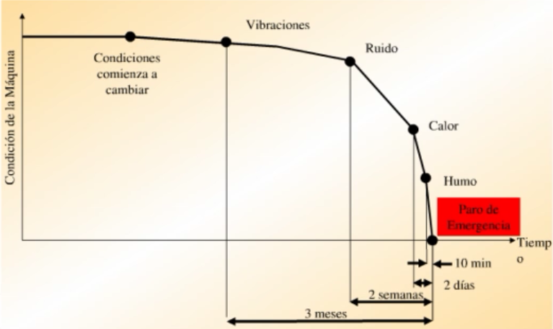
Mantenimiento Predictivo
El objetivo del mantenimiento es lograr que la maquinaria opere sin problemas, especialmente aquella que es fundamental en el proceso de producción.
Es bien conocido que las averías reparaciones catastróficas e inesperadas dan lugar a elevados costos por: pérdidas en la producción y reparaciones
La moderna tecnología proporciona una serie de métodos que permiten una evaluación exterior de las condiciones internas de la maquinaria; sin desmontajes previos y sin afectar su funcionamiento normal.
En todas las instalaciones y plantas industriales donde existe maquinaria de producción con elementos dotados de movimiento rotativo o alternativo, se hace necesario efectuar un mantenimiento de estas máquinas para conservarlas en correcto estado de servicio y garantizar la seguridad y fiabilidad de la planta.
Consiste en la configuración de una metodología que permita la vigilancia continua de las máquinas, especialmente aquellas que son las principales y las de importancia relativa en el proceso productivo de la empresa industrial.

Slide 5
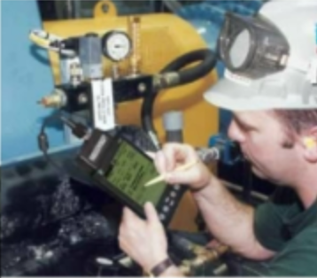
Por qué medir Vibración?
La finalidad del análisis de vibraciones es encontrar un aviso con suficiente tiempo para poder analizar causas y la forma de resolver el problema ocasionando el paro mínimo posible en la máquina.

Slide 6
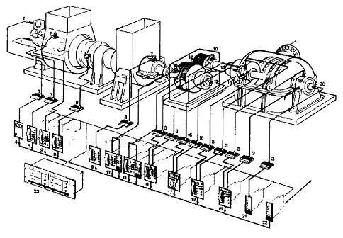
Conceptos Básicos
La vibración es el movimiento de vaivén de una máquina o elemento de ella, en cualquier dirección del espacio desde su posición de equilibrio
La causa de la vibración reside en problemas mecánicos como son: desequilibrio de elementos rotativos; desalineación en acoplamientos;engranajes desgastados o dañados; rodamientos deteriorados; fuerzas aerodinámicas o hidráulicas, y problemas eléctricos
Las características más importantes son: frecuencia, desplazamiento, velocidad, aceleración

Slide 7
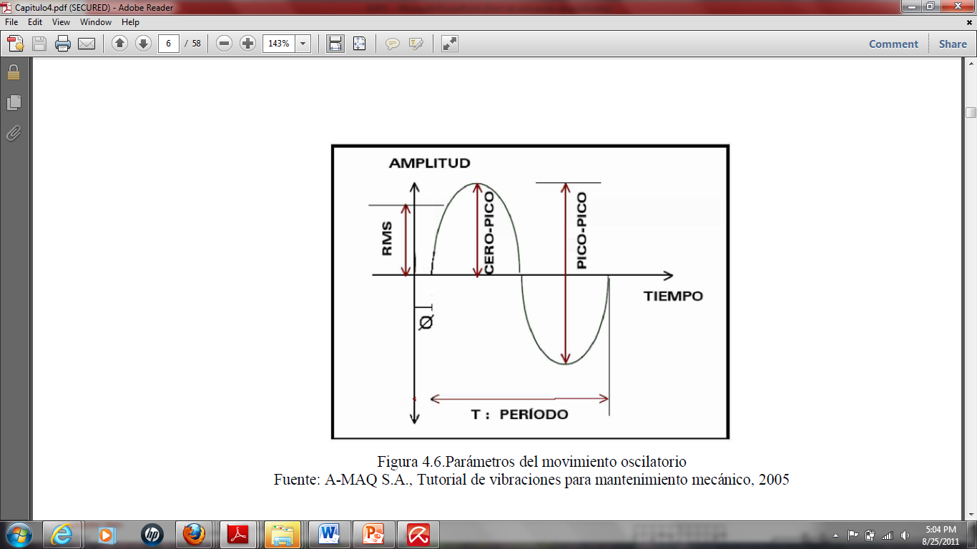
Los parámetros característicos de las vibraciones son:
Desplazamiento: Indica la cantidad de movimiento que la masa experimenta con respecto a su posición de reposo.
Periodo: Es el tiempo que tarda la masa en realizar un ciclo completo.
Frecuencia: Es el número de ciclos que ocurren en una unidad de tiempo.
Velocidad: Se refiere a la proporción del cambio deposición con respecto al tiempo.
Aceleración: Proporciona la medida del cambio de la velocidad con respecto al tiempo.

Slide 8
La correspondencia en Hz. identificará el problema y la pieza responsable de la vibración.
Los diferentes problemas son detectados por las frecuencias iguales a la velocidad de giro o bien múltiplos suyos. Cada tipo de problema muestra una frecuencia de vibración distinta.
La amplitud de la vibración indica la importancia, gravedad del problema, esta característica da una idea de la condición de la máquina.
El análisis de datos consta de dos etapas: adquisición e interpretación de los datos obtenidos al medir la vibración de la máquina.
El fin a alcanzar es determinar las condiciones mecánicas del equipo y detectar posibles fallos específicos, mecánicos o funcionales.

Slide 9
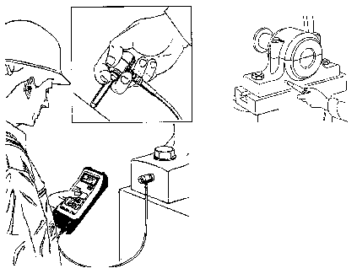
Evaluación Vibratoria
Determinar las características de diseño y funcionamiento de la máquina
Determinar la finalidad de la vibración
Tomar datos antes y después de una reparación
Seleccionar los parámetros de medición
Determinar la posición y dirección de las medidas con los transductores

Slide 10
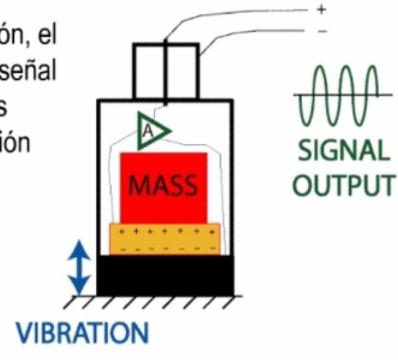
Transductor de Vibración
Al ser expuestos a vibración, el acelerometro genera una senal analógica de salida que es proporcional a la aceleración de la vibración aplicada

Slide 11
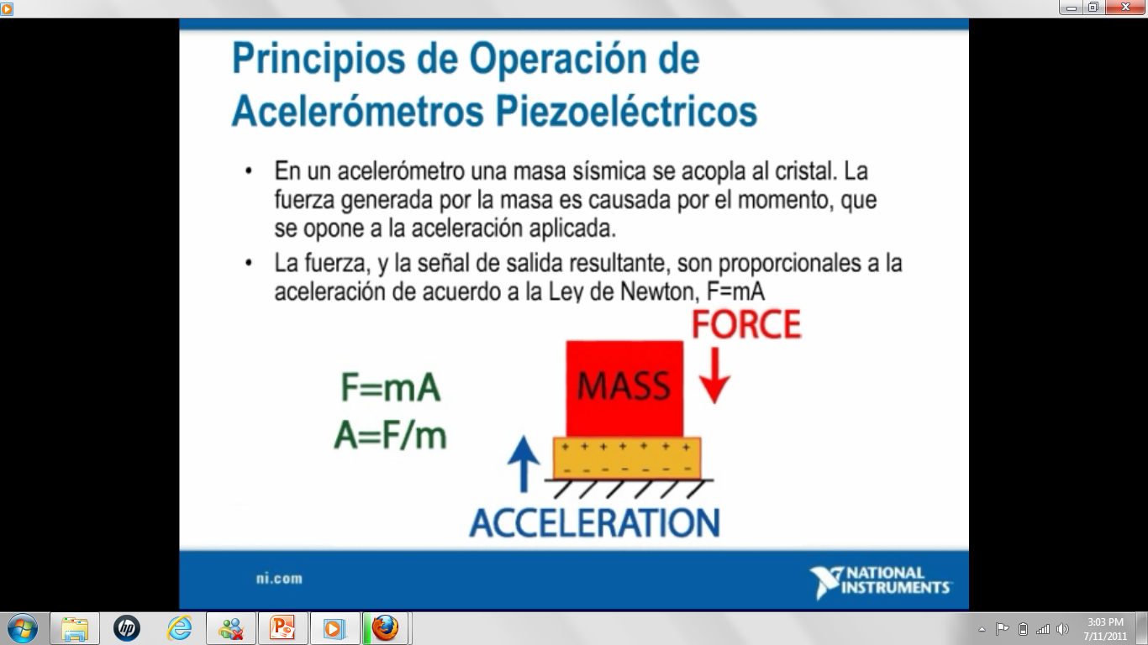
Principio de Operación
Bajo estrés, las cargas eléctricas se acumulan en las superficies opuestas del cristal
La cantidad de carga acumulada es proporcional a la fuerza aplicada al cristal
Una masa sísmica se acopla al cristal
La fuerza generada por la masa es causada por el momento, que se opone a la aceleración aplicada
La Fuerza y la señal de salida resultante, son proporcionales a la aceleración según la ley de Newton

Slide 12
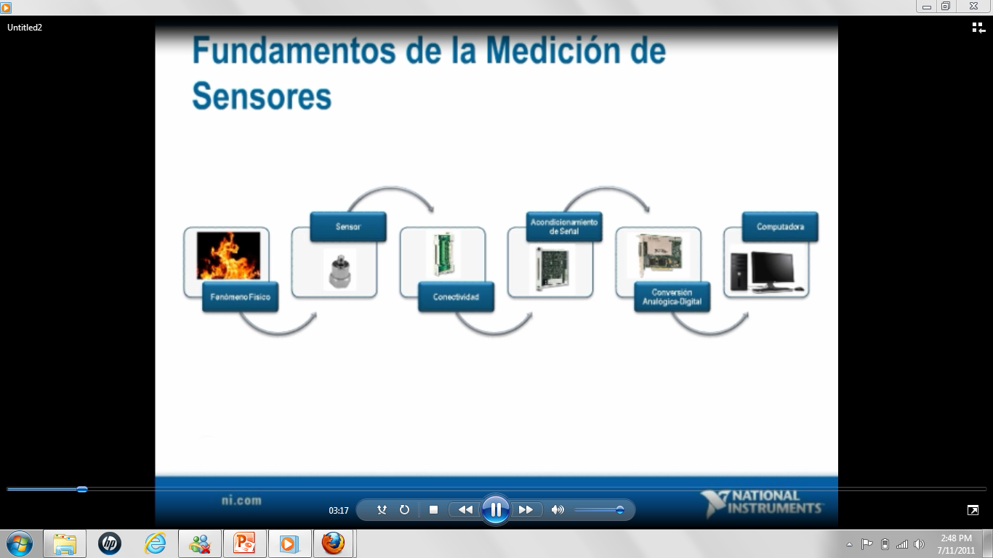
Esquema de Medición de Vibraciones
VIBRACIÓN DE LA MÁQUINA
COMPACT DAQ
NI9172
PC
ACELEROMETRO
NI 9233

Slide 13
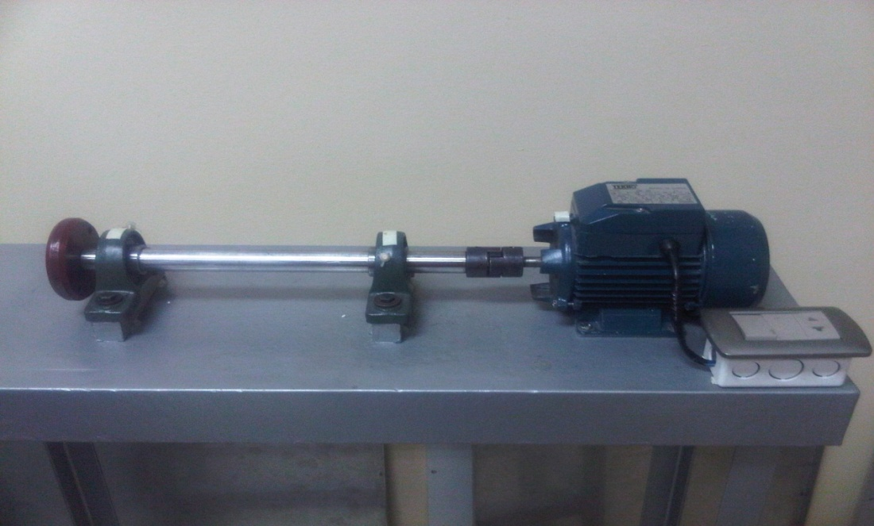
Banco de Pruebas
DISCO DE CARGA
ACOPLE
FLEXIBLE
MOTOR
EJE DE ACERO
SOPORTE
METALICO
PUNTO
DE
ACCIONAMIENTO
CAJERA
LIBRE
CAJERA
FIJA

Slide 14
PUNTOS DE MEDICIÓN Y DE FALLAS
4
3
2
1
RODAMIENTO
LIBRE
RADIAL
VERTICAL
RODAMIENTO
LIBRE
RODAMIENTO
LADO ACOPLE
RODAMIENTO
FIJO
RADIAL
HORIZONTAL
AXIAL
DESBALANCE
HOLGURAS
MECÁNICAS
RODAMIENTOS
DEFECTUOSOS
DESALINEACIÓN

Slide 15
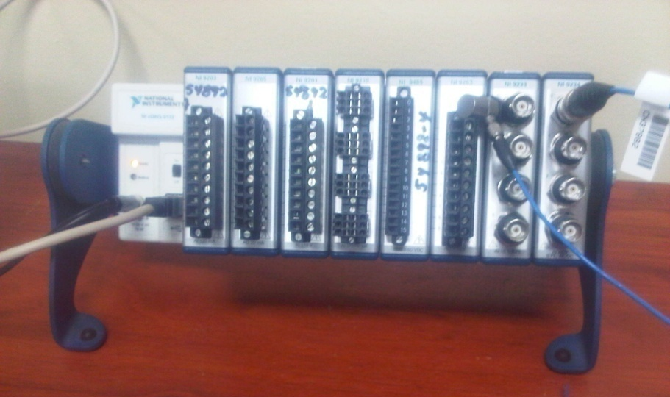
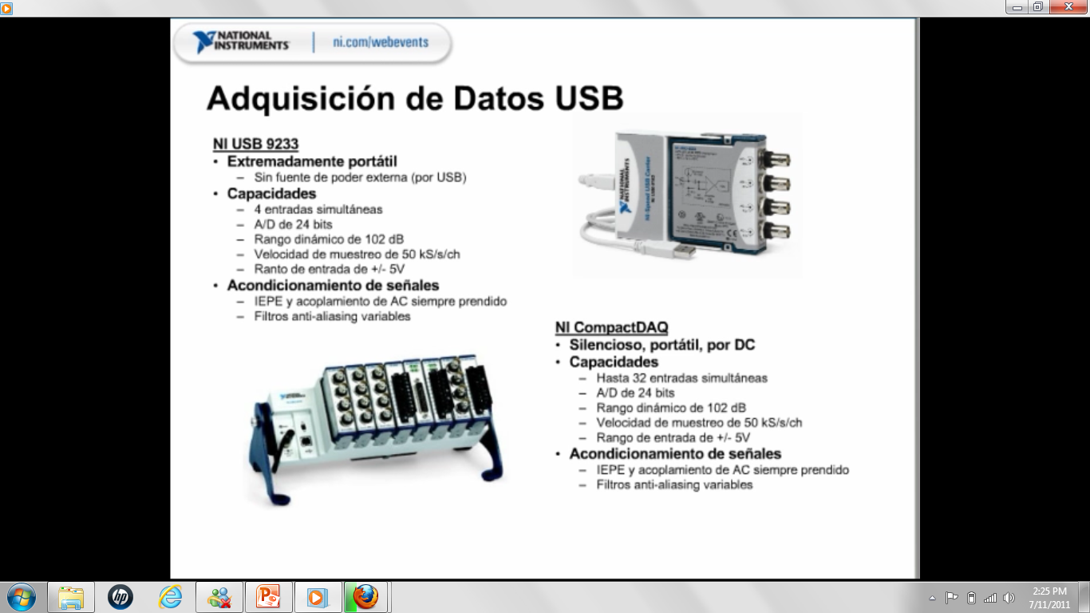
EQUIPO DE ADQUISICIÓN DE DATOS
COMPACT DAQ
9172
NI
9233
ACELEROMETRO
IEPE
CABLE
BNC

Slide 16

Programa en LABVIEW

Slide 17
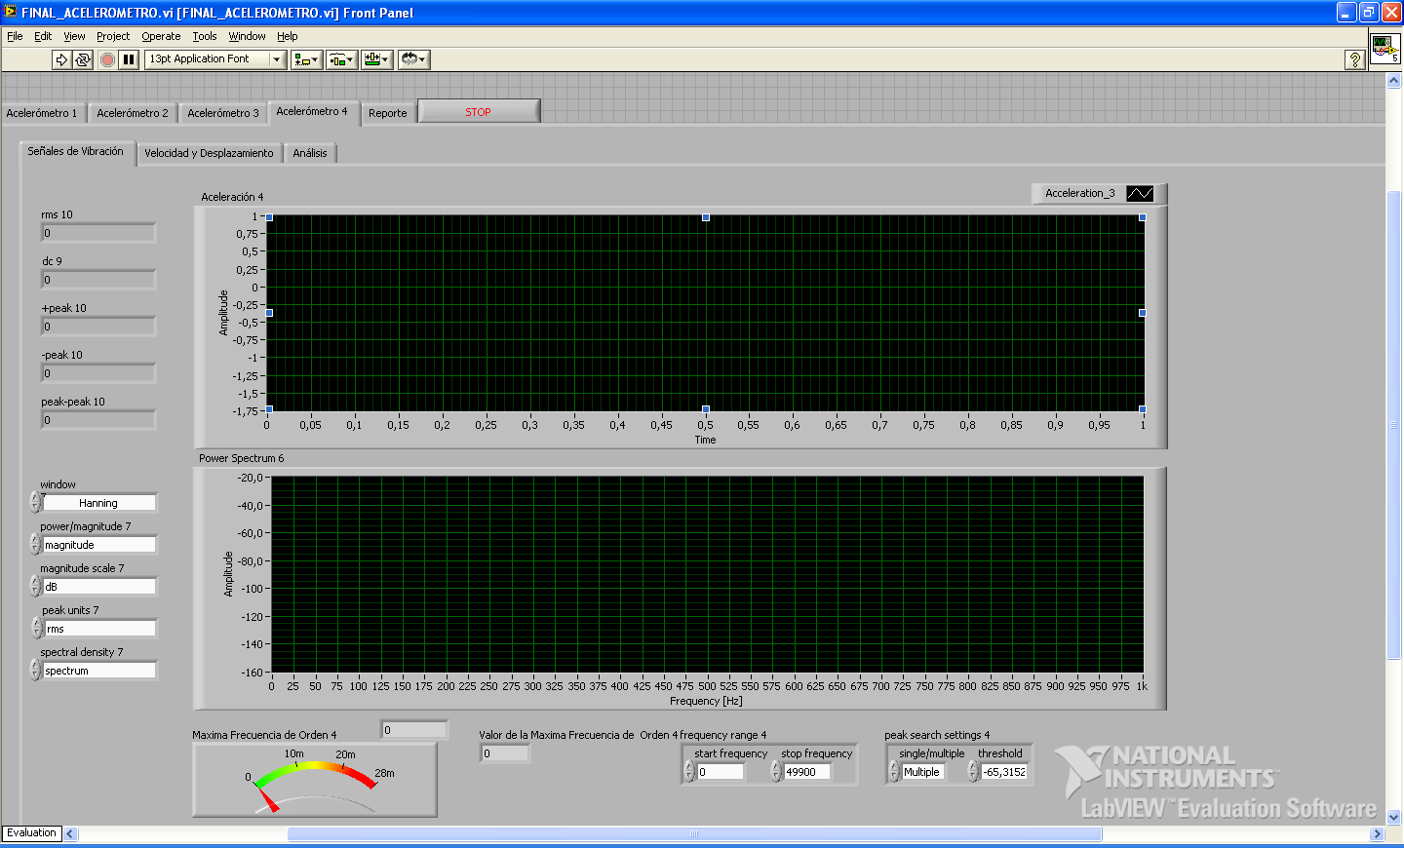

Slide 18
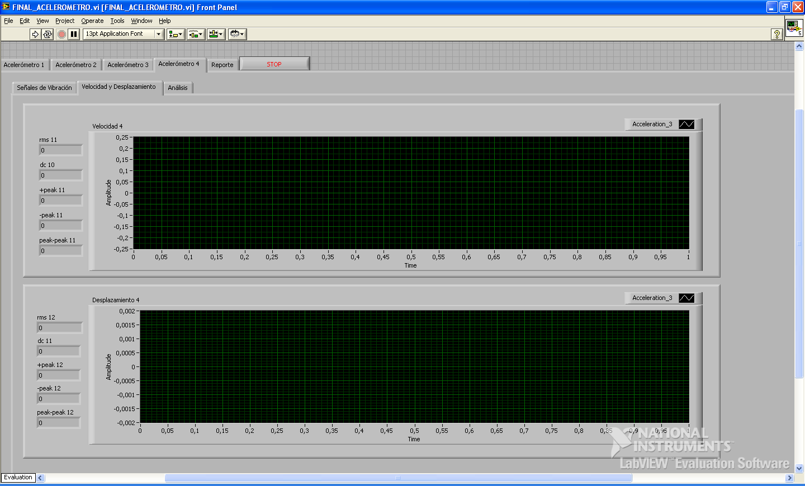

Slide 19
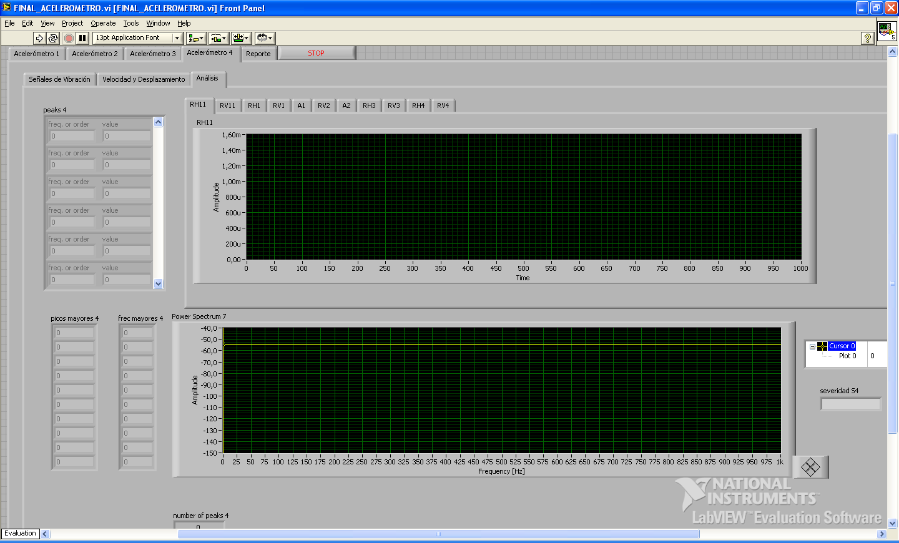

Slide 20
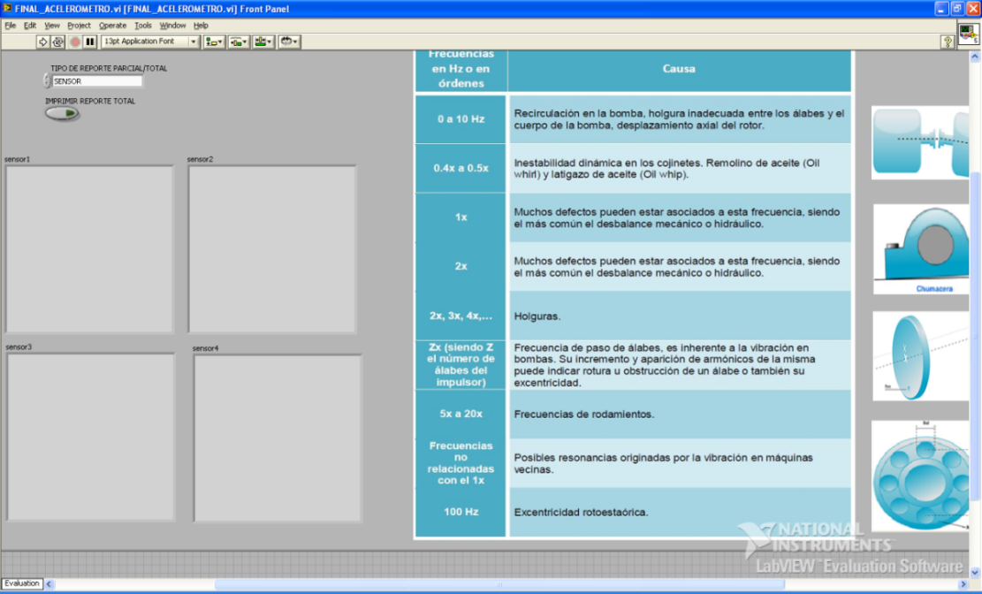

Slide 21
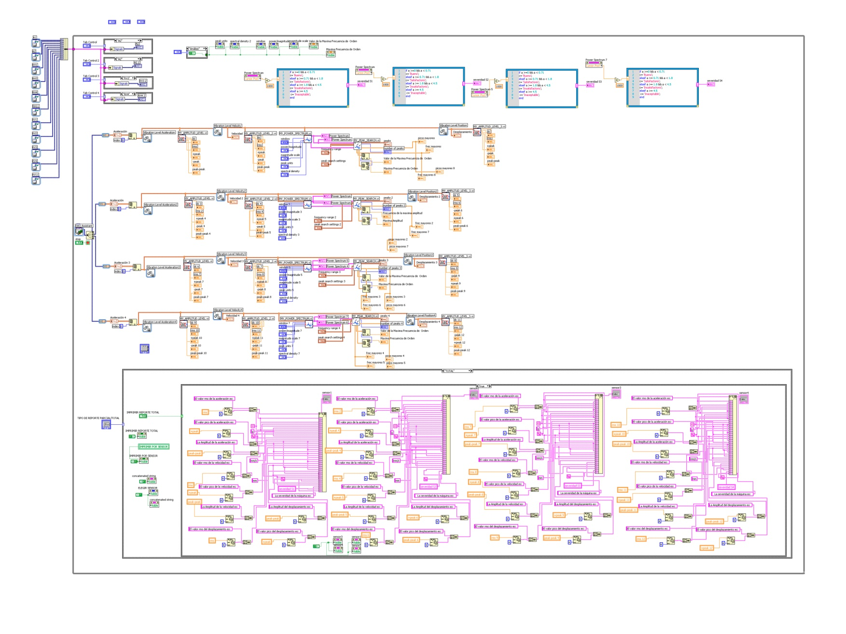
Programación

Slide 22
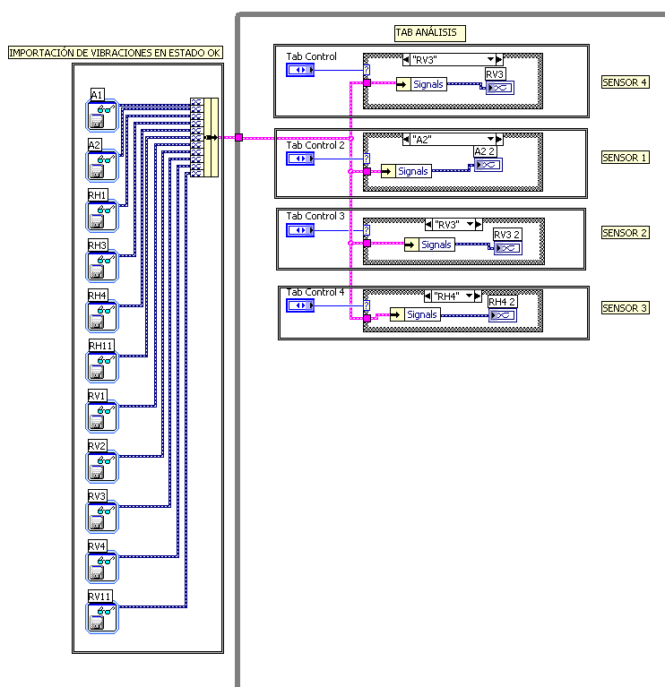
  Importación de Señales

Slide 23
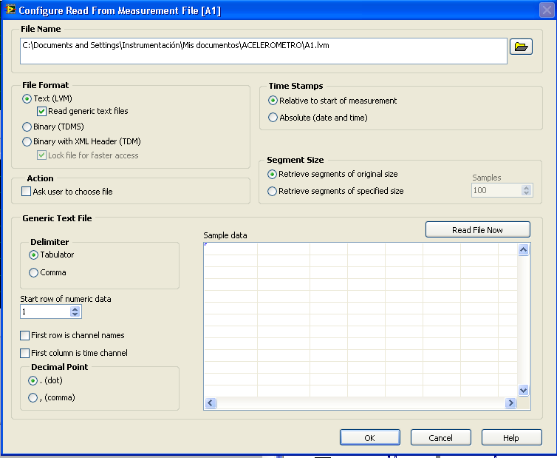

Slide 24
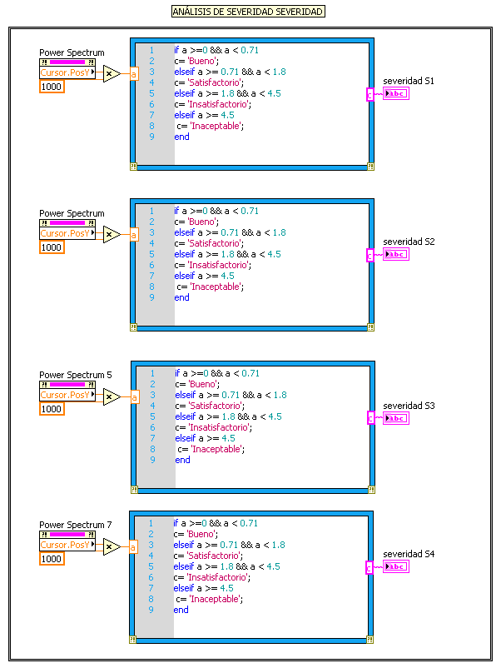
  Análisis de Severidad

Slide 25
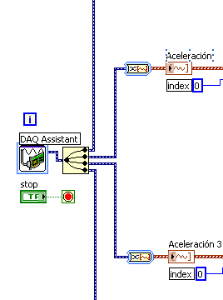
  Análisis de las Señales

Slide 26
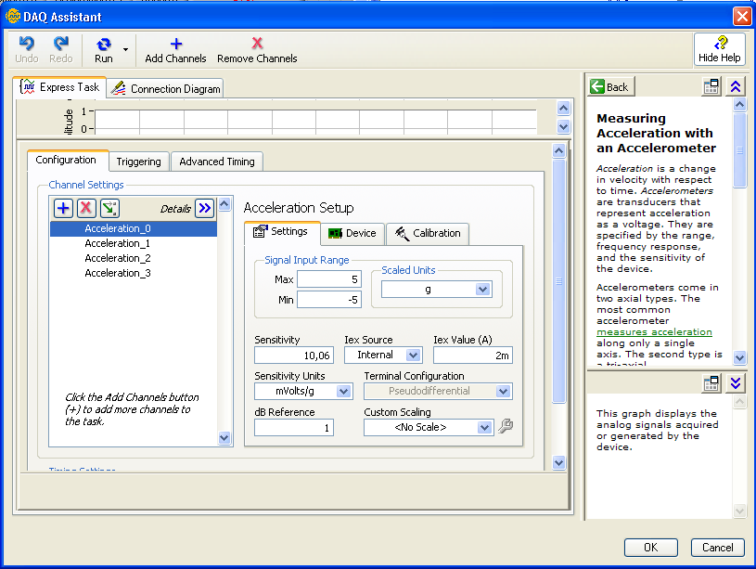

Slide 27
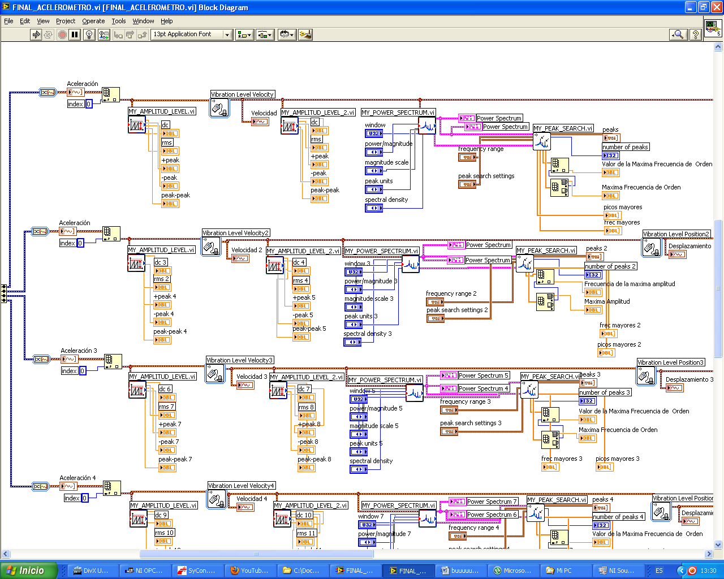
Señal del Acelerómetro 1

Slide 28
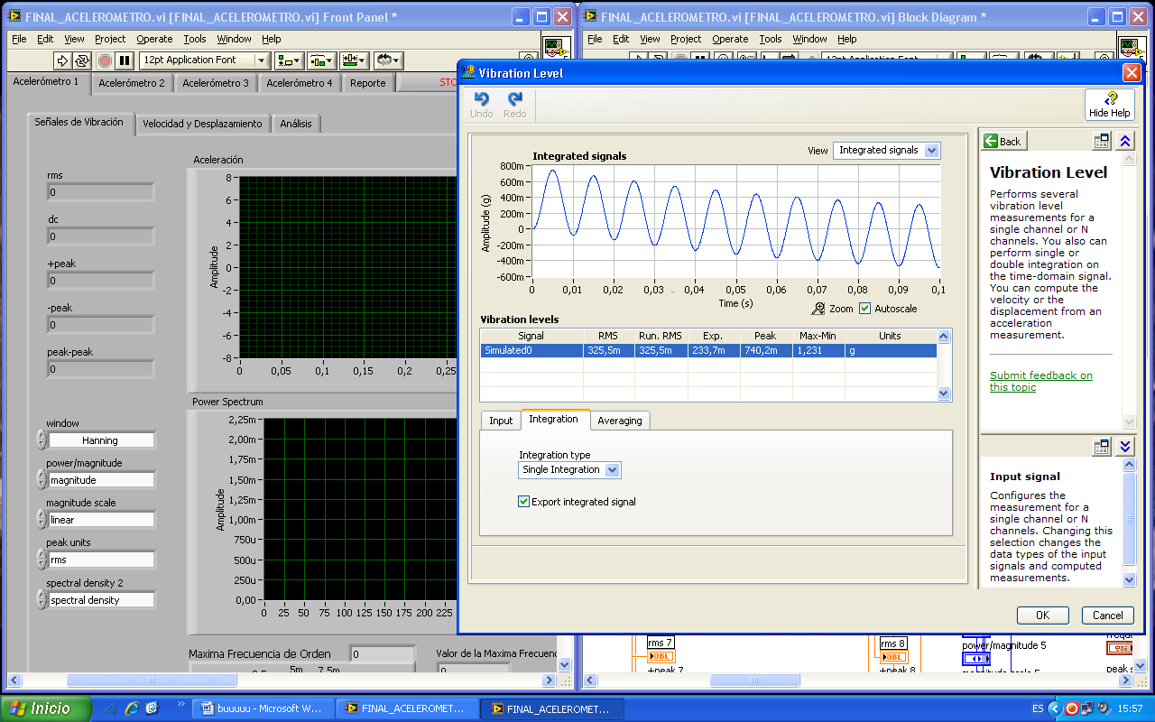

Slide 29
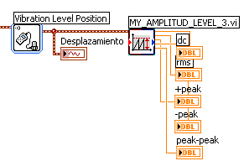

Slide 30
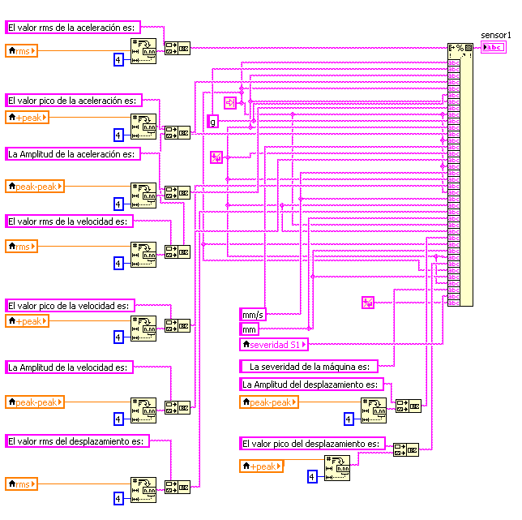
  Reporte

Slide 31
Conclusiones
Sirve de Soporte en Ventas de Equipos Industriales
Detecta e identifica los defectos sin necesidad de parar ni desmontar la máquina
Permite seguir la evolución del defecto en el transcurso del tiempo hasta que este se
convierta en un peligro
Ayuda a programar con suficiente tiempo, el suministro de repuesto y la mano de obra para acometer la reparación en particular
Programa las correcciones dentro de un tiempo muerto o parada rutinaria del proceso productivo;
Evita la sustitución completa de máquinas y elementos de máquinas
Previene Largos períodos de mantenimiento
Reduce la adquisición elevada de máquinas de recambio y piezas de repuesto en almacenes
Evita grandes daños en la producción en casos de fallas o averías inesperadas
Reduce el tiempo de reparación, ya que se tienen perfectamente identificados los elementos desgastados, averiados o, en general, posibles a fallar

Slide 32
Recomendaciones
Durante los trabajos de construcción y armado de la planta se pudo comprobar que se trabajaba con desbalance, desalineación y excesiva sujeción de pernos. Estas fallas fueron corregidas una vez se desarrolló el programa, comprobando así la efectividad y necesidad del análisis de vibraciones como herramienta de diagnóstico en la instalación de un equipo
A través de los resultados obtenidos, se puede justificar la importancia de mantener un monitoreo constante de las vibraciones, que a pesar del alto costo de la instrumentación necesaria para realizar estos análisis o la contratación del servicio, se conoce el estado real de operación de los equipos para garantizar su operación estable y segura para beneficio de las instalaciones industriales y el personal operativo.
Recalcar su importancia en Los Departamentos de Mantenimiento Eléctrico y Mecánico ya que permite tener el control total de la maquina

